Slide 1
Классификация известных методов увеличения разрешения видеопотока
Научно-исследовательская работа
Студент: Марченко Владислав ИУ7-73Б
Научный руководитель: Тассов Кирилл Леонидович
Москва – 2023 г.

Slide 2
Цель и задачи
Цель: провести обзор известных методов увеличения разрешения видеопотока и классифицировать их по сформулированным критериям.
Задачи:
исследовать предметную область увеличения разрешения видеопотока;
проанализировать известные методы увеличения разрешения видеопотока;
сформулировать критерии для сравнения этих методов;
сравнить методы увеличения разрешения видеопотока по сформулированным критериям.

Slide 3
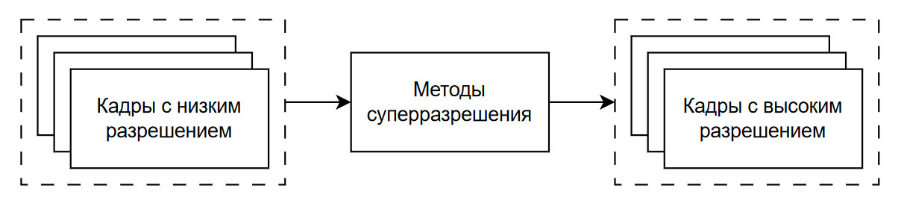
Суперразрешение видео

Slide 4
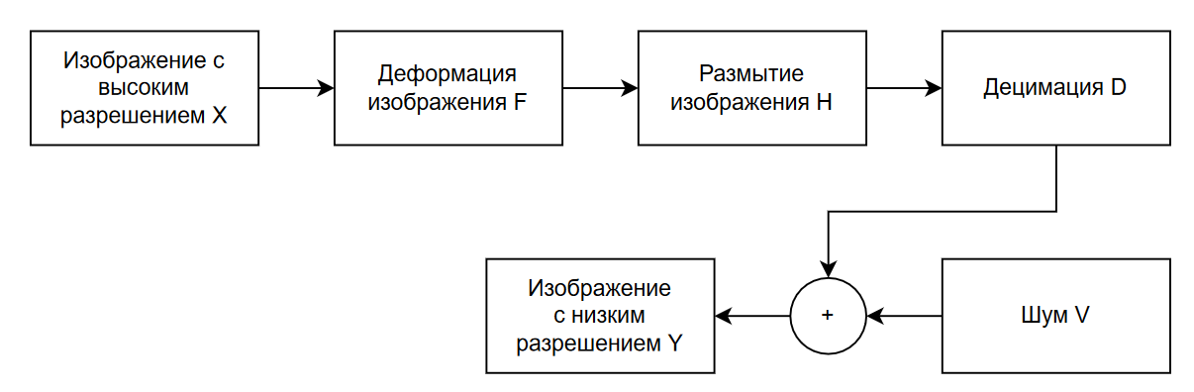
Понижение разрешения

Slide 5
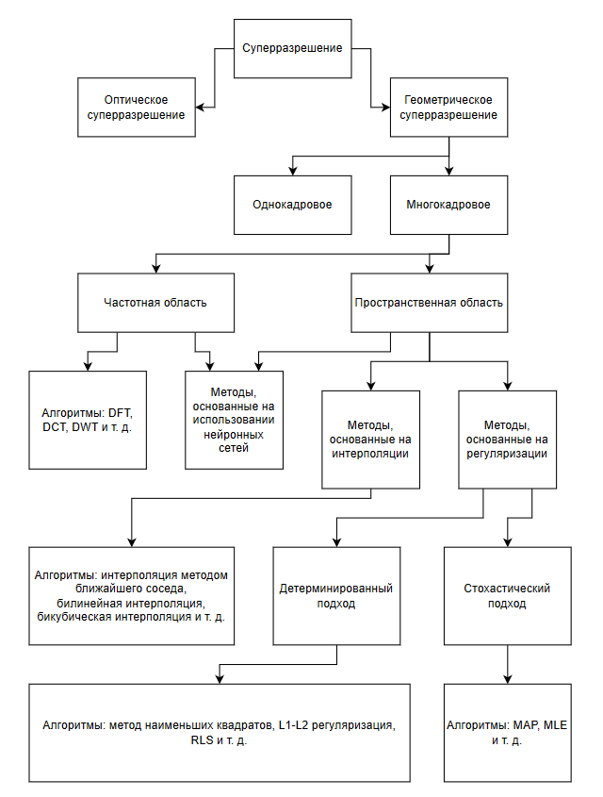
Подходы к увеличению разрешения видеопотока

Slide 6

Бикубическая интерполяция

Slide 7
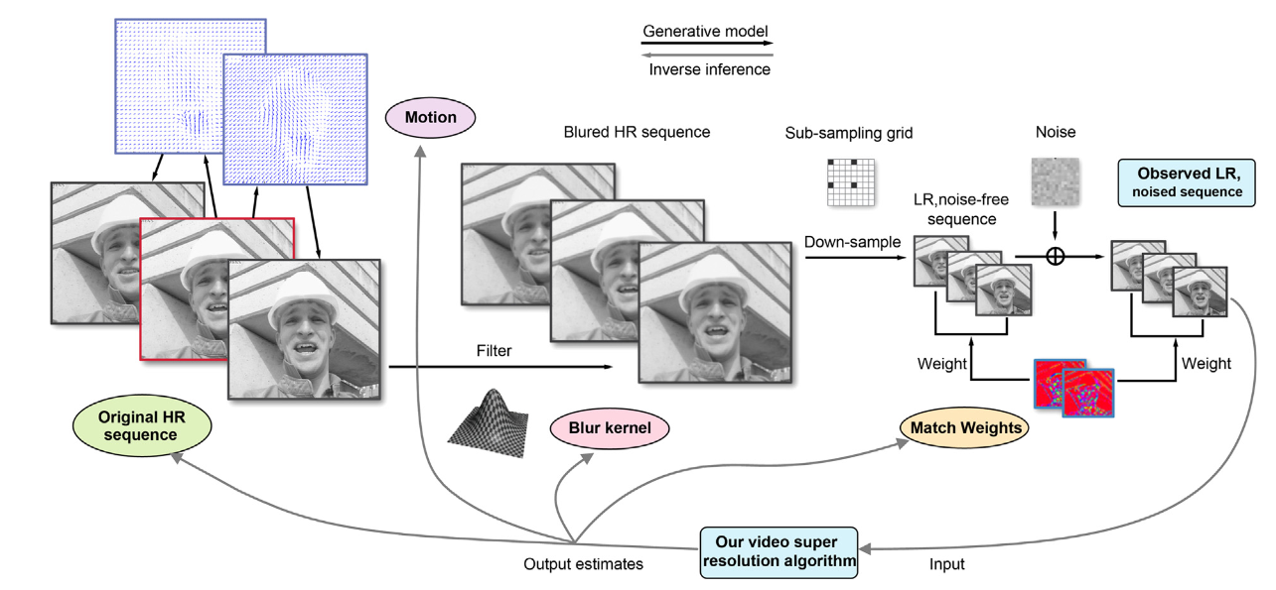
Нелокальная регуляризация и надежная оценка движения

Slide 8
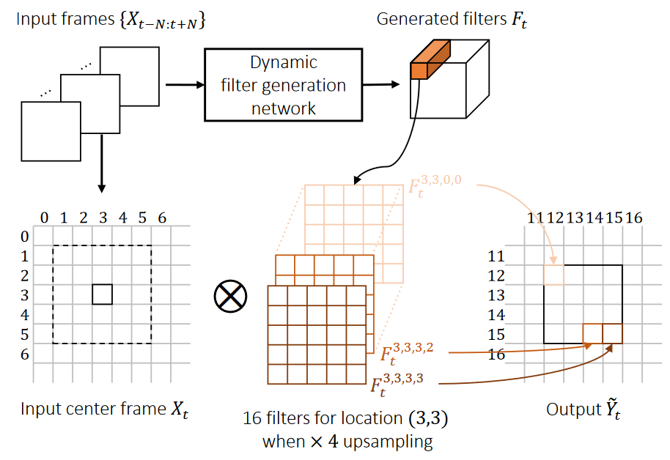
Динамические фильтры увеличения разрешения без явной компенсации движения

Slide 9
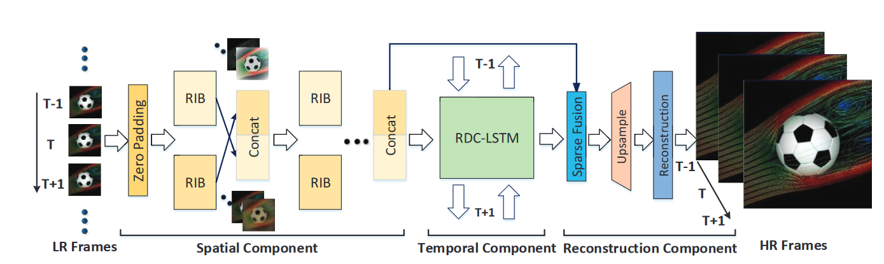
Остаточная обратимая пространственно-временная нейронная сеть

Slide 10
Сравнение методов увеличения разрешения видеопотока
Метод | Подход | PSNR | SSIM | max(r)
Бикубическая интерполяция | интерполяционный | 26.4037 | 0.7227 | 2
Нелокальная регуляризация и надежная оценка движения | регуляризационный | 33.18 | - | 2
Динамические фильтры увеличения разрешения без явной компенсации движения | нейронные сети | 31.65 | 0.897 | 4
Остаточная обратимая пространственно-временная нейронная сеть | нейронные сети | 28.90 | 0.8898 | 4

Slide 11
Заключение
В ходе выполнения научно-исследовательской работы была достигнута поставленная цель: проведен обзор известных методов увеличения разрешения видеопотока и проведена классификация этих методов по сформулированным критериям.
Выполнены все задачи:
исследована предметная область увеличения разрешения видеопотока;
проанализированы известные методы увеличения разрешения видеопотока;
сформулированы критерии для сравнения этих методов;
проведено сравнение методов увеличения разрешения видеопотока по сформулированным критериям.

